Slide 1
Vue.js
内置指令

Slide 2
基本指令
我们已经介绍过指令( Directive)的概念了, Vue. js的指令是带有特殊前缀“v-”的HTML特性,它绑定一个表达式,并将一些特性应用到DOM上。其实我们已经用到过很多Vue内置的指令,比如 v-bind。本章将继续介绍 Vue. js中更多常用的内置指令。

Slide 3
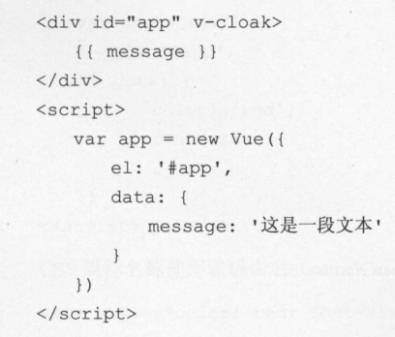
v-cloak
v- cloak不需要表达式,它会在Vue实例结束编译时从绑定的HTML元素上移除,经常和CSS的 display:none;配合使用

Slide 4
这时虽然已经加了指令v- cloak,但其实并没有起到任何作用,当网速较慢、 Vue. js文件还没加载完时,在页面上会显示{ {message}}的字样,直到Vue创建实例、编译模板时,DOM才会被替换,所以这个过程屏幕是有闪动的。只要加一句CSS就可以解决这个问题了
[v-cloak]{display: none;}

Slide 5
条件渲染指令
v-if、v-else-if、v-else与 Javascript的条件语句if、else、 else if 类似, Vue. js的条件指令可以根据表达式的值在DOM中渲染或销毁元素/组件,例如

Slide 6
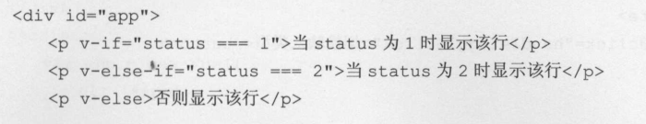
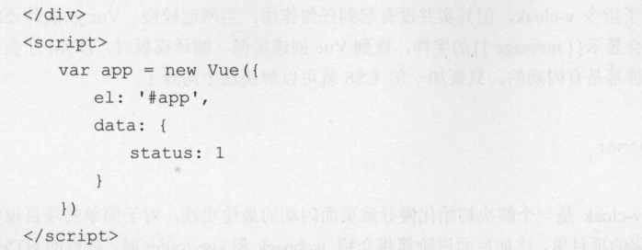

Slide 7
v-else-if要紧跟v-if,v-else要紧跟v-else-if或v-if,表达式的值为真时,当前元素/组件及所有子节点将被渲染,为假时被移除。
如果一次判断的是多个元素,可以在 Vue. js内置的 <template>元素上使用条件指令,最终渲染的结果不会包含该元素,例如:

Slide 8
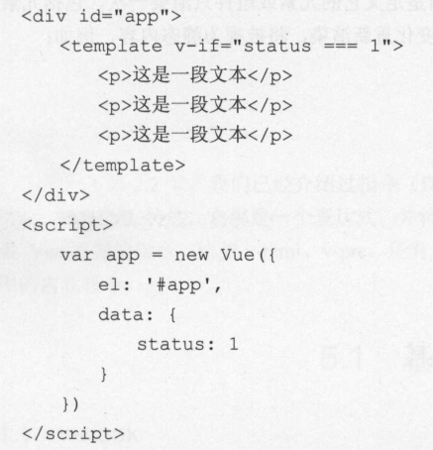

Slide 9
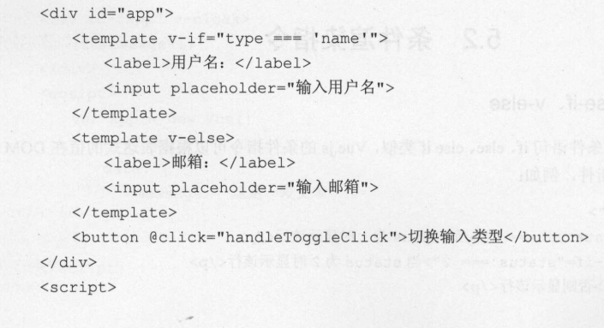
Vue在渲染元素时,出于效率考虑,会尽可能地复用已有的元素而非重新渲染,比如下面的示例(例题1)

Slide 10
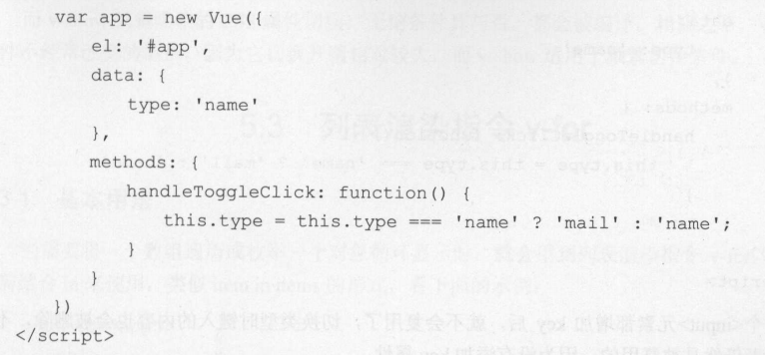

Slide 11
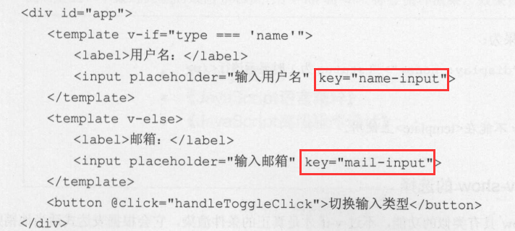
键入内容后,点击切换按钮,虽然DOM变了,但是之前在输入框键入的内容并没有改变,只是替换了 placeholder 的内容,说明 <Input>元素被复用了。
如果不希望这样做,可以使用 Vue. js提供的key属性,它可以让我们自己决定是否要复用元素,key的值必须是唯一的,例如:

Slide 12
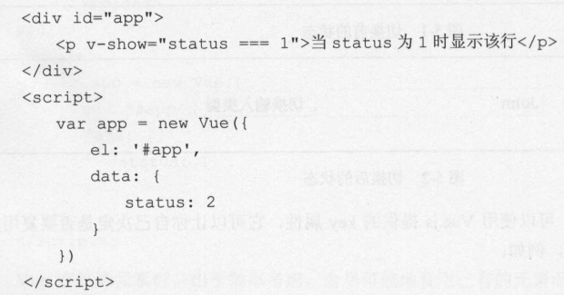
v-show的用法与v-if基本一致,只不过 v-show是改变元素的CSS属性 display。当v-show表达式的值为fase时,元素会隐藏,查看DOM结构会看到元素上加载了内联样式 display:none;

Slide 13
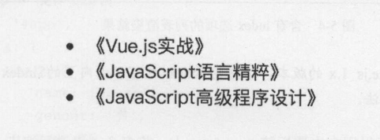
列表渲染指令 v-for
当需要将一个数组遍历或枚举一个对象循环显示时，就会用到列表渲染指令 v-for 。它的表达式需结合 in 来使用，类似 ite in items 的形式，看下面的示例（例题2）

Slide 14
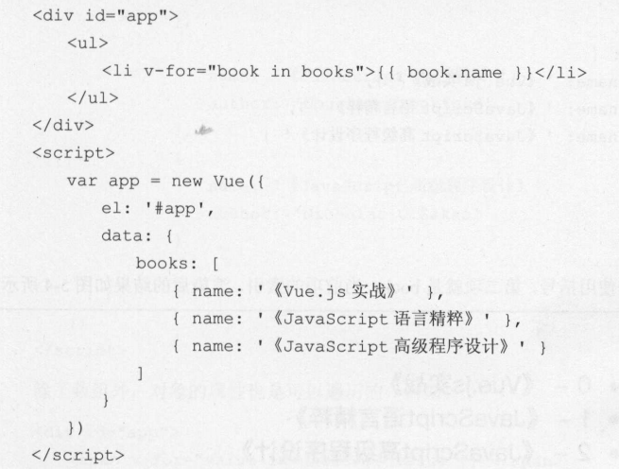

Slide 15
在表达式中， books 是数据， book 是当前数组元素的别名， 循环出的每个＜li ＞内的元素都可以访问到对应的当前数据 book 。列表渲染也支持用 of 来代替 作为分隔符，它更接近 JavaScript数组迭代器的语法

Slide 16
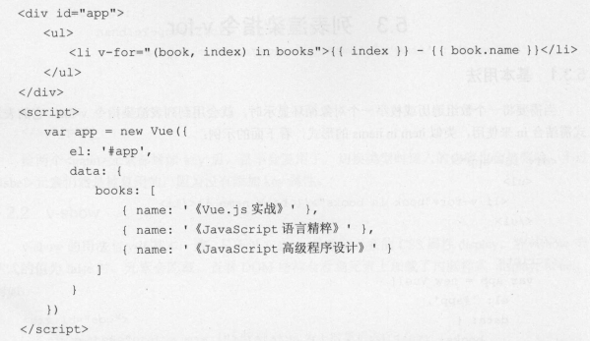
v- for 的表达式支持一个可选参数作为当前项的索引 例如

Slide 17
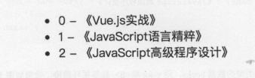
渲染后的结果如图

Slide 18
数组更新
Vue 的核心是数据与视图的双向绑定，当我们修改数组时， Vue 会检测到数据变化，所以用v-for 渲染的视图也会立即更新。 Vue 包含了一组观察数组变异的方法，使用它们改变数组也会触发视图更新：
push() 向尾部添加一个或多个元素
pop() 删除并返回最后一个元素
shift() 删除并返回数组的第一个元素
unshift() 可向数组的开头添加一个或更多元素，并返回新的长度。
splice() 删除元素，并向数组添加新元素。
sort()对数组的元素进行排序
reverse()颠倒数组中元素的顺序。

Slide 19

例如，我们将之前 个示例的数据 books 添加一项

Slide 20
使用以上方法会改变被这些方法调用的原始数组，有些方法不会改变原数组，例如：
filter() 创建一个新的数组，新数组中的元素是通过检查指定数组中符合条件的所有元素
concat() 用于连接两个或多个数组
slice() 从某个已有的数组返回选定的元素
它们返回的是 个新数组，在使用这些非变异方法时，可以用新数组来替换原数组，还是之前展示书目的示例，我们找出含有 JavaScript 关键词的书目，例如（例题3）

Slide 21
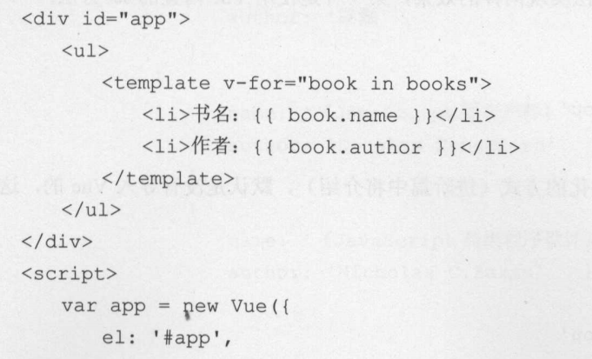

Slide 22
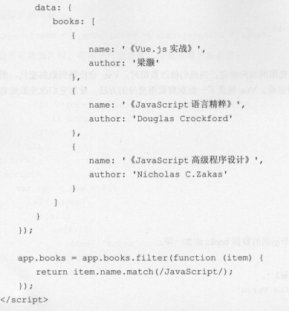

Slide 23

需要注意的是，以下变动的数组中， Vue 是不能检测到的，也不会触发视图更新：

Slide 24
解决第一个问题可以用使用 Vue 内置的 set 方法：
Vue .set(app.books, 3 , {
name: ‘《css 揭秘》 ’，
author ：’［希］ Lea Verou ’ ，
} )

Slide 25
方法与事件
基本用法
我们已经引入了 Vue 事件处理的概念 v-on ，在事件绑定上，类似原生 JavaScript onclick 等写法，也是在 HTML 上进行监听的。例如，我们监听个按钮的点击事件，设置计数器，每次点击都加1

Slide 26
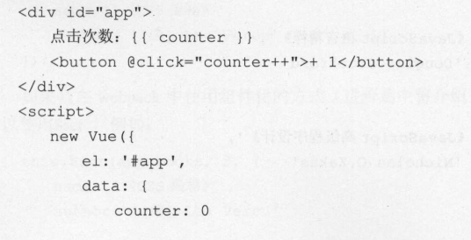


Slide 27
@click 表达式可以直接使用 JavaScript 语句，也可以 个在 Vue 实例中 methods 选项内的函数名，比如对上例进行扩展，再增加 个按钮，点击 ，计数器加 10:

Slide 28
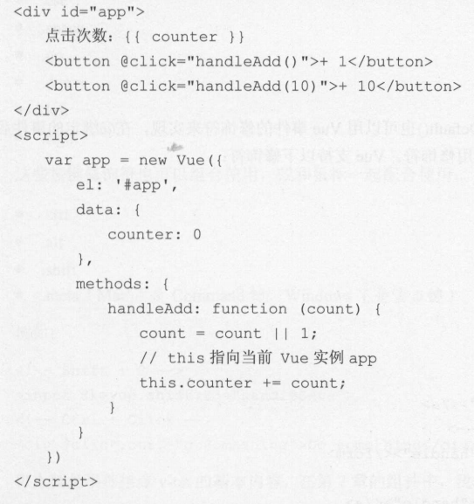

Slide 29
methods 定义了我们需要的方法供＠click 调用， 需要注意 ，＠click 调用的方法名后可以不跟括号“（）” 此时，如果该方法有参数，默认会将原生事件对象 event 传入，可以尝试修改为＠click＝”handleAdd”，然后在 handleAdd 内打印出 count 参数看看。在大部分业务场景中，如果方法不需要传入参数，为了简便可以不写括号。

Slide 30
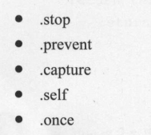
修饰符
原生事件中的 event.preventDefault（）也可以用 Vue 事件的修饰符来实现，在＠绑定的事件后加小圆点“.”，再跟 个后缀来使用修饰符。vue 支持以下修饰符：

Slide 31
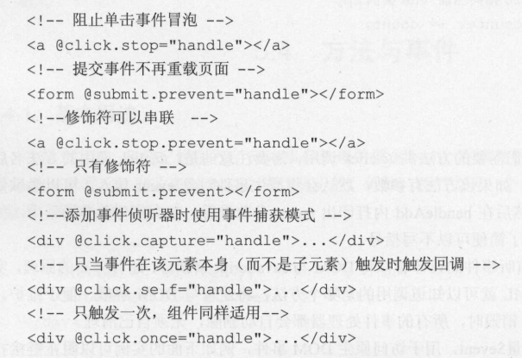

Slide 32

在表单元素上监听键盘事件时，还可以使用按键修饰符，比如按下具体某个键时才调用方法：

Slide 33
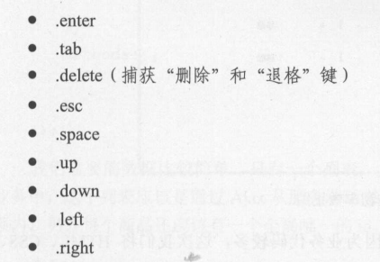
也可以自己配置具体按键：
Vue . config .keyCodes .fl = 112;
除了具体的某个 keyCode 外， Vue 还提供了一些快捷名称，以下是全部的别名：

Slide 34
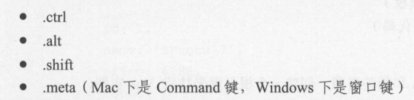
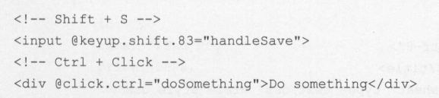
这些按键修饰符也可以组合使用，或和鼠标一起配合使用：

Slide 35
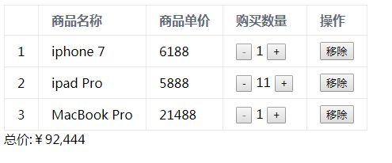
实战：利用计算属性、指令等知识开发购物车

